Slide 2
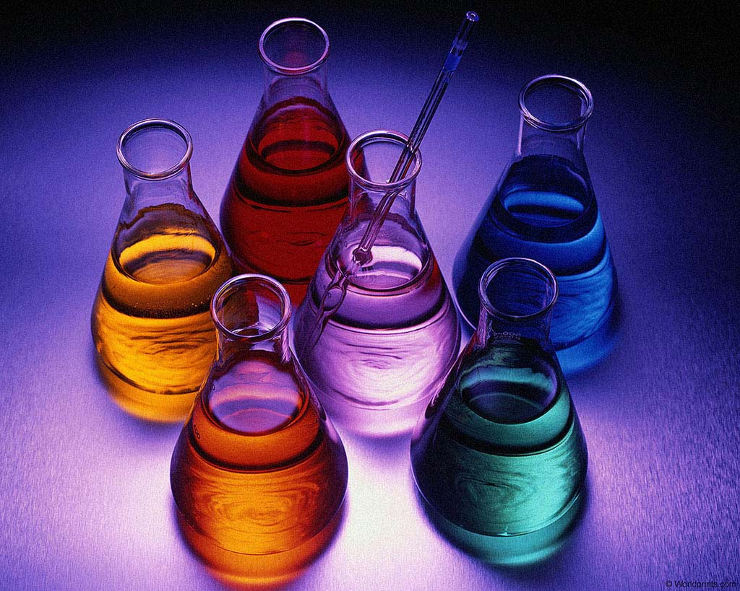
Mit mond ugyanerre a mérnök?

Slide 3
BIOTECHNOLÓGIA - BIOMÉRNÖKSÉG
mérnöki tudományok
biomérnöki
tudomány
vegyészmérnöki
tudományok
biotechno-
lógia
biológia
kémia
biokémia
informatika

Slide 4
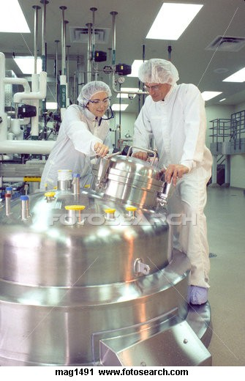
Mit csinál egy biomérnök?
Kutat és fejleszt
Vizsgál és ellenőriz
Termelést irányít
Üzemeltet
Tervez

Slide 5
A biomérnöki szakon ennek megfelelően négy specializáció van:
alkalmazott biotechnológia
egészségvédelmi
környezetvédelmi
élelmiszerminősítő

Slide 6
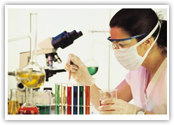
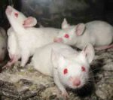
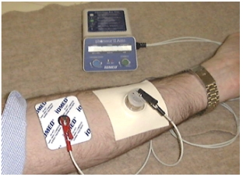
Mit csinál egy EV specializációs?
Kutat, fejleszt (biokémiai, orvos-biológiai, farmako-lógiai, diagnosztikai terü-leten)

Slide 7
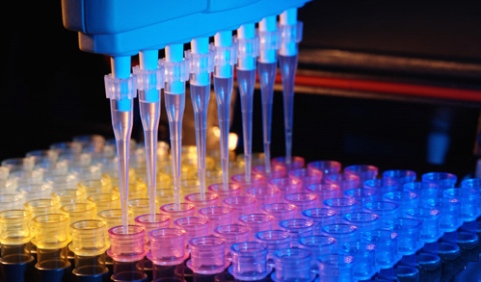
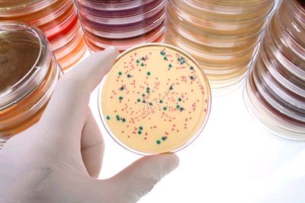
Mit csinál egy EV specializációs?
Vizsgál és ellenőriz, analizál (klinikai laborok, higiénia, GMP ellenőrzés)

Slide 8
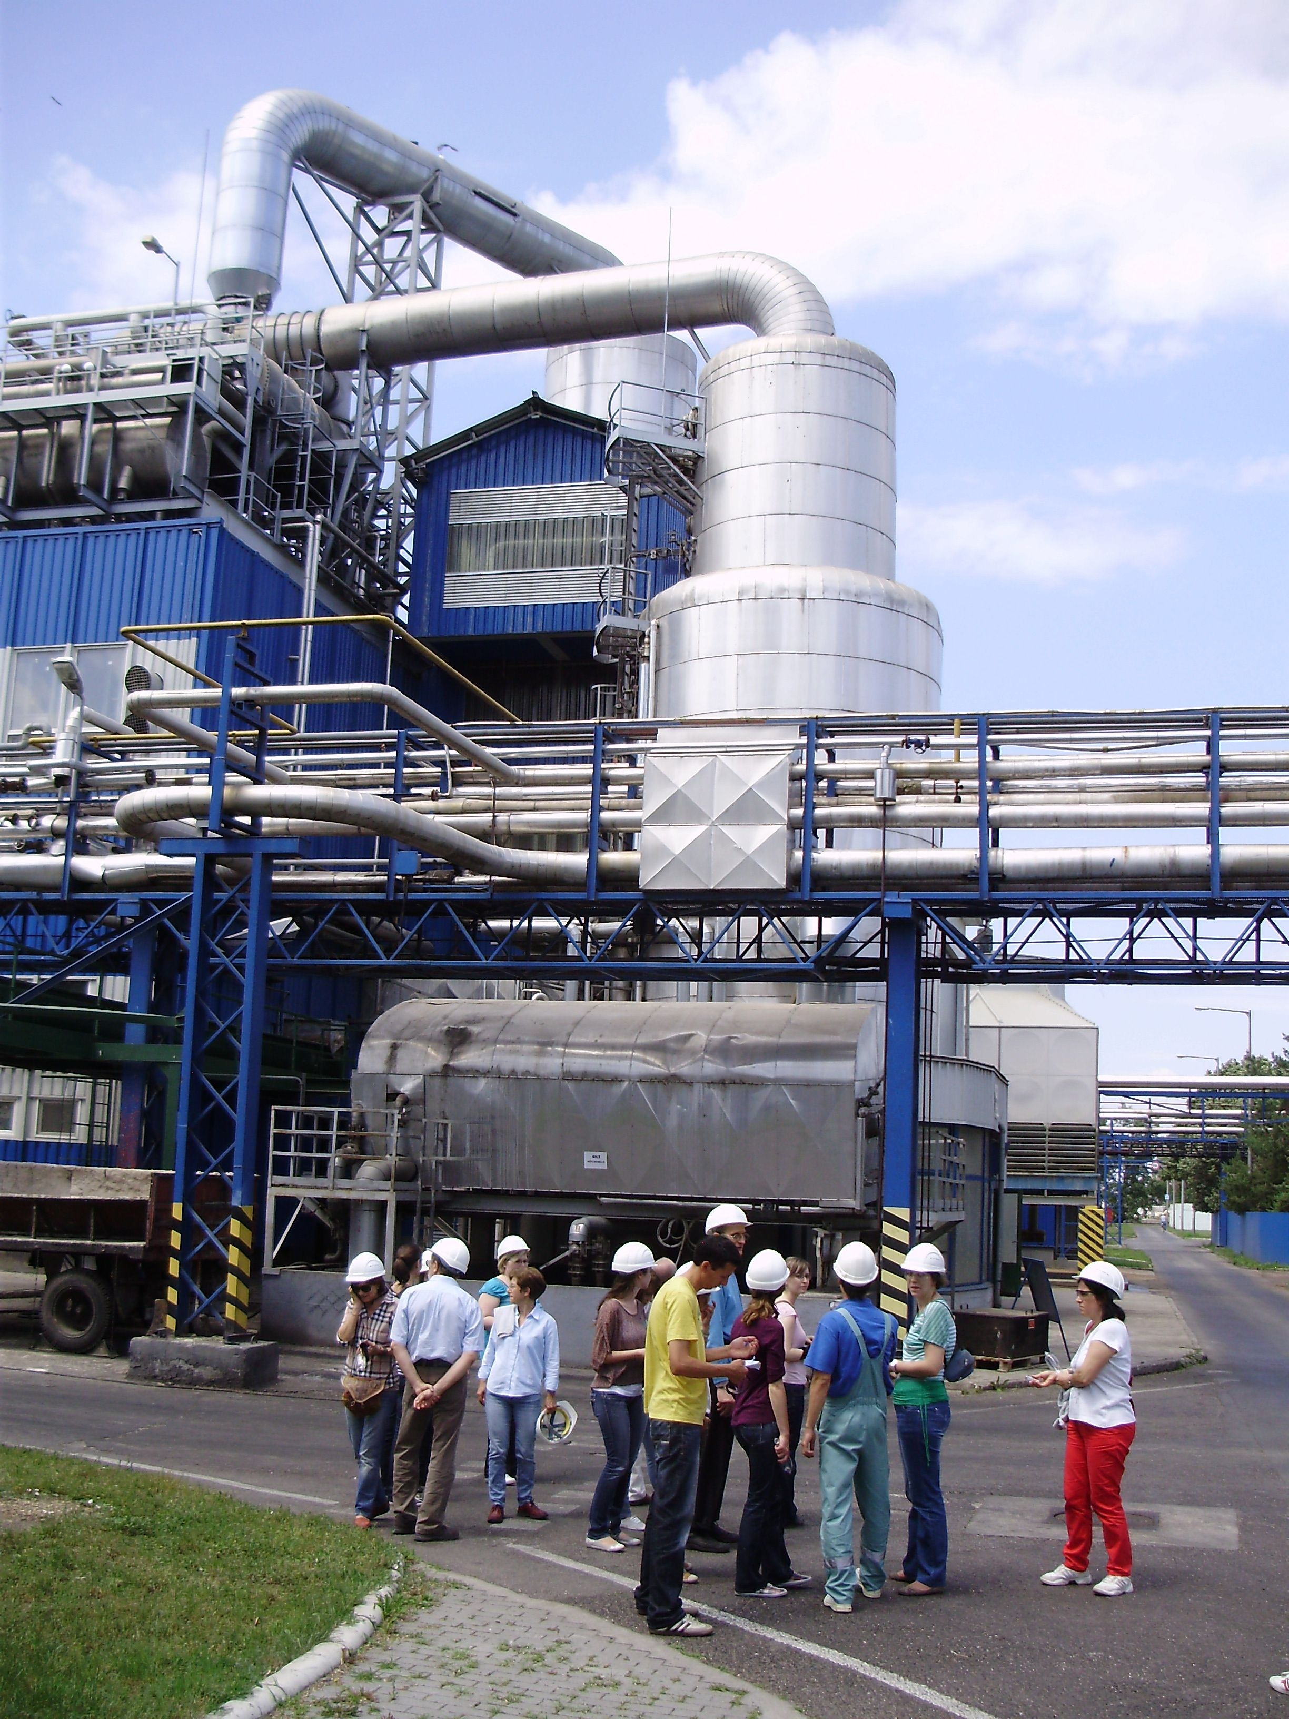
Ipar? Van biológiai ipar? Nagyban?
Igen, van!
Notes:
8

Slide 9
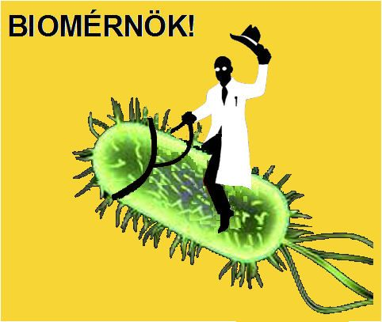
Mit csinál egy alkalmazott biotechnológus?
A legtöbbet hozza ki a mikrobákból,
Eljárásokat fejleszt, op-timalizál,
Üzemeket, berendezé-seket telepít,
Termelést irányít

Slide 10
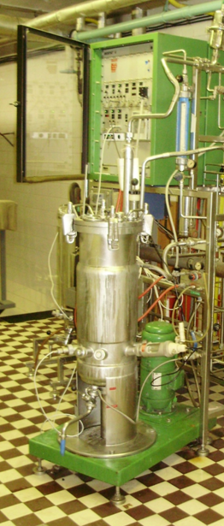
Bioetanol gyártás a Budafoki úton (kumulált labor 2011)

Slide 11
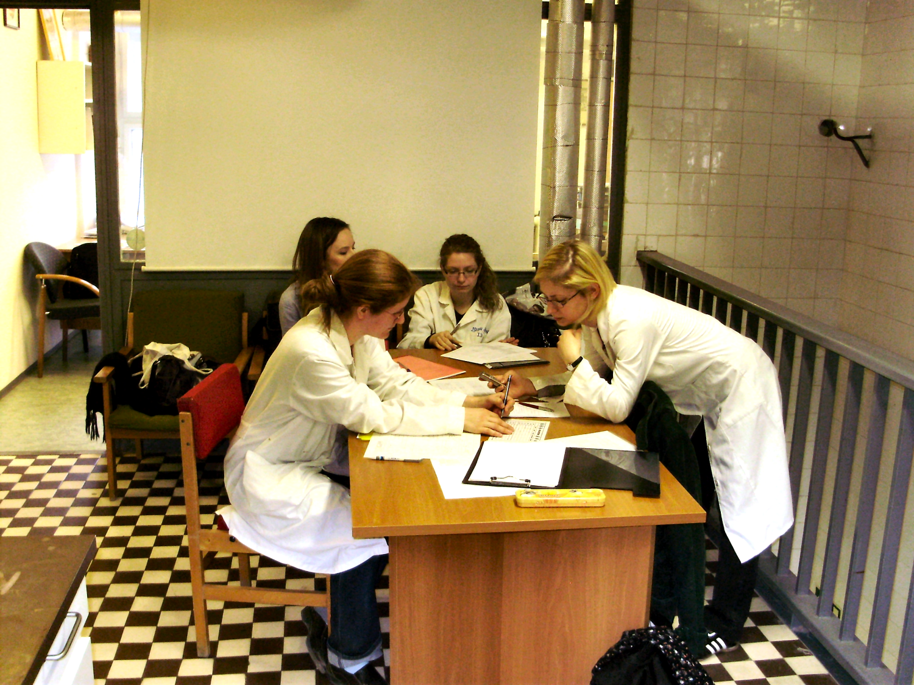
Ki mikor ér rá?

Slide 12
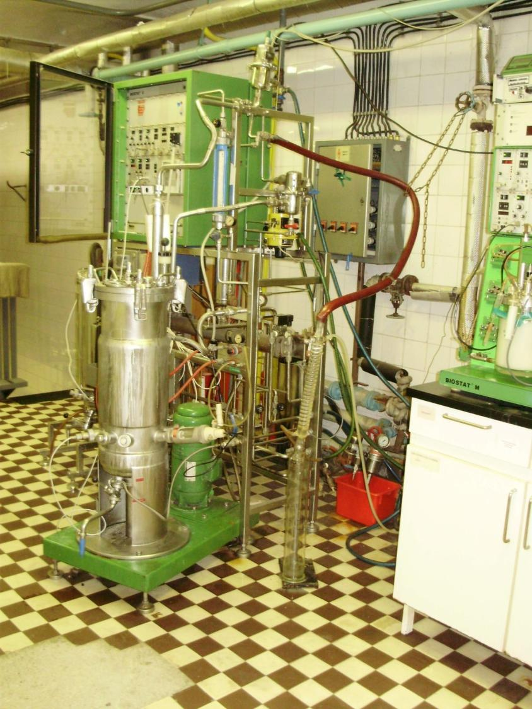
Íme a ketyere.

Slide 13
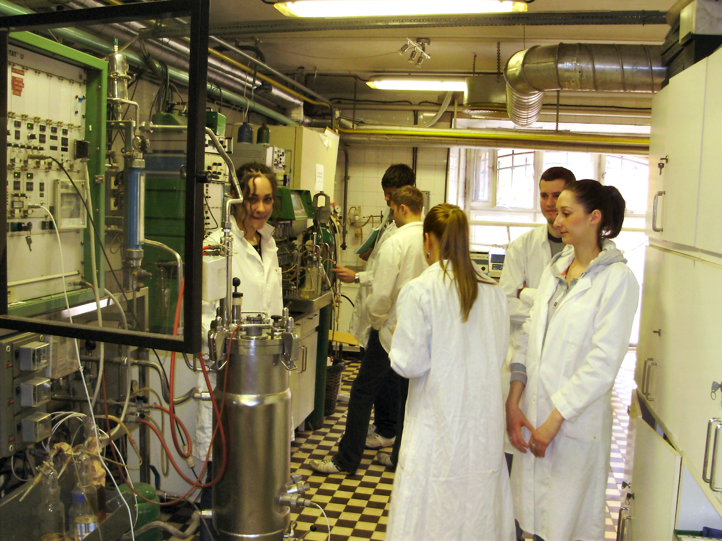
Ismerkedés

Slide 14
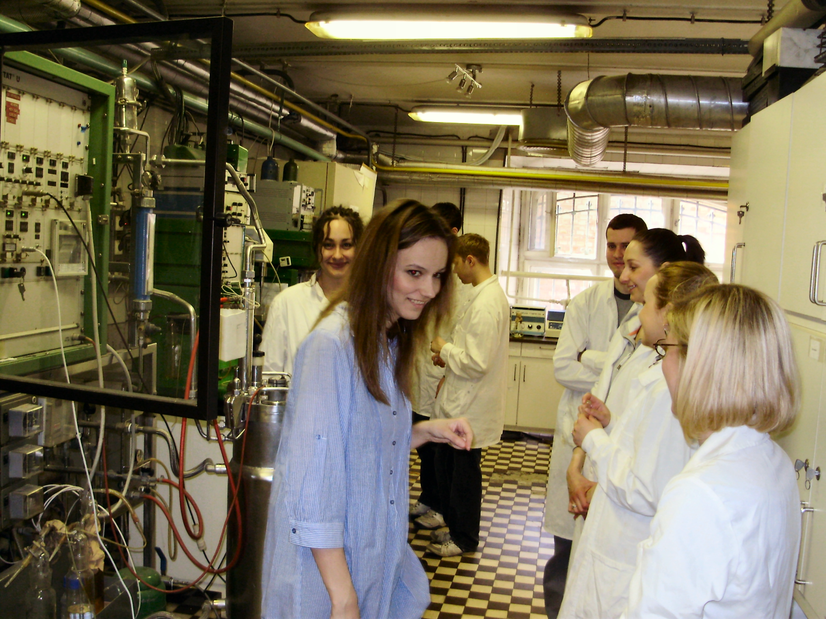
Én rá sem bírok nézni!

Slide 15
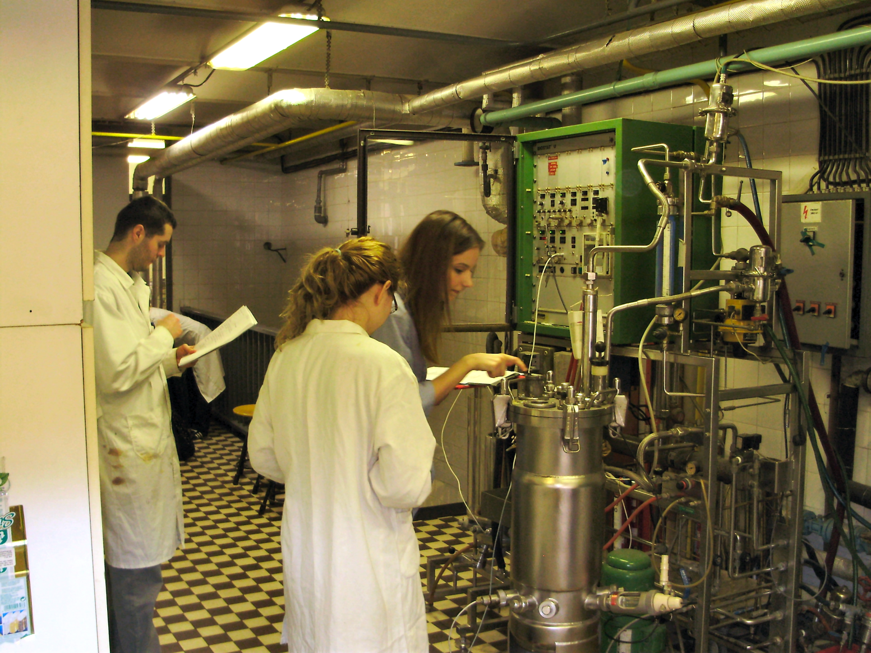
Mi történik, ha megnyomom ezt a gombot?

Slide 16
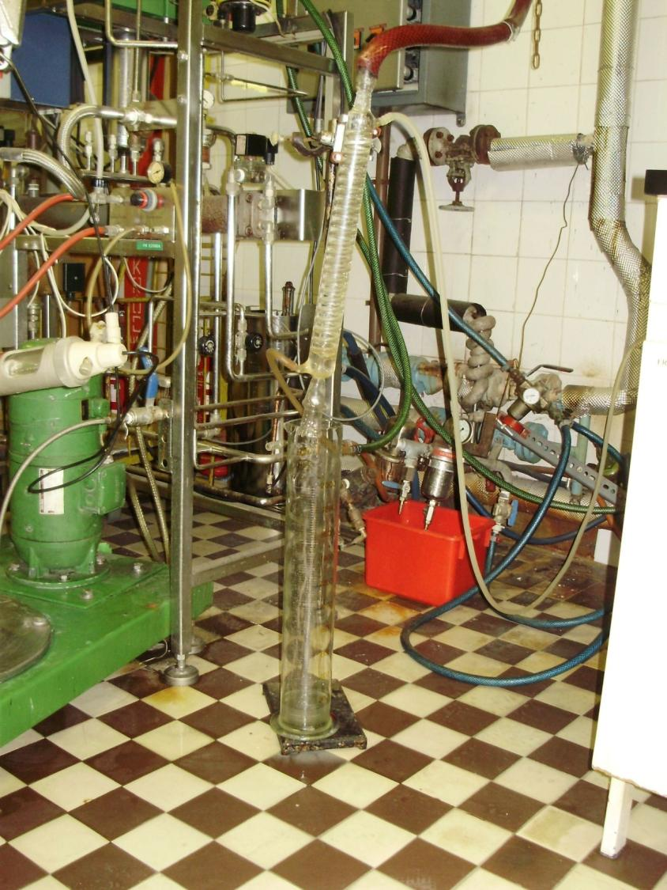
Csak a fináncok meg ne tudják!

Slide 17
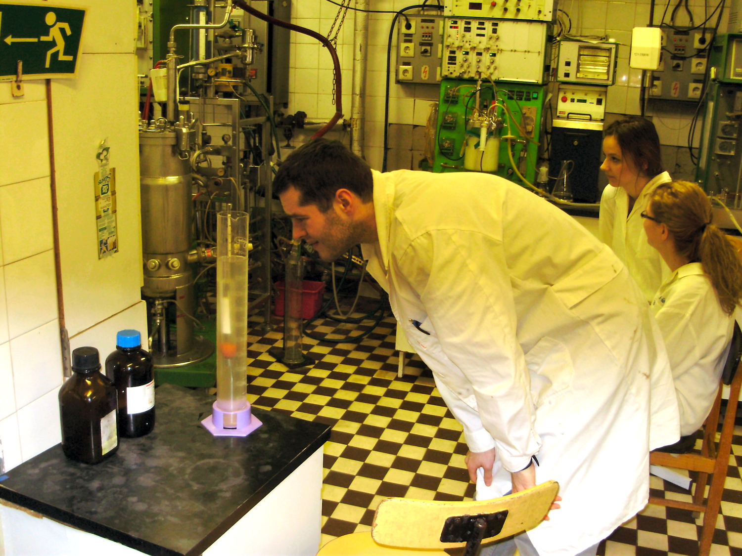
Hány fokos lehet ez húsz fokon?

Slide 18
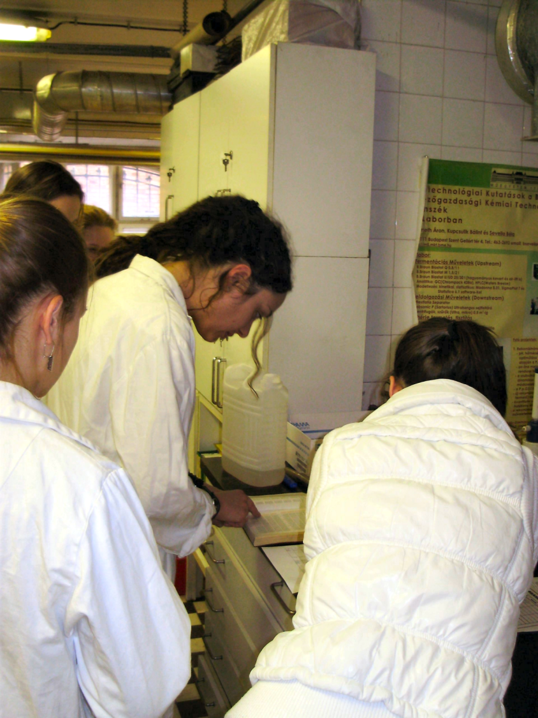
Megmondja a táblázat!

Slide 19
Ez DNS, mégsem nukleinsav!

Slide 20
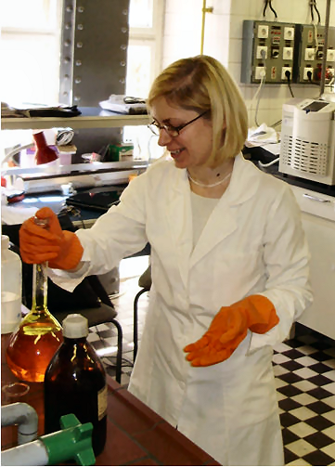
Fehér és narancssárga – éljen a színdinamika!

Slide 21
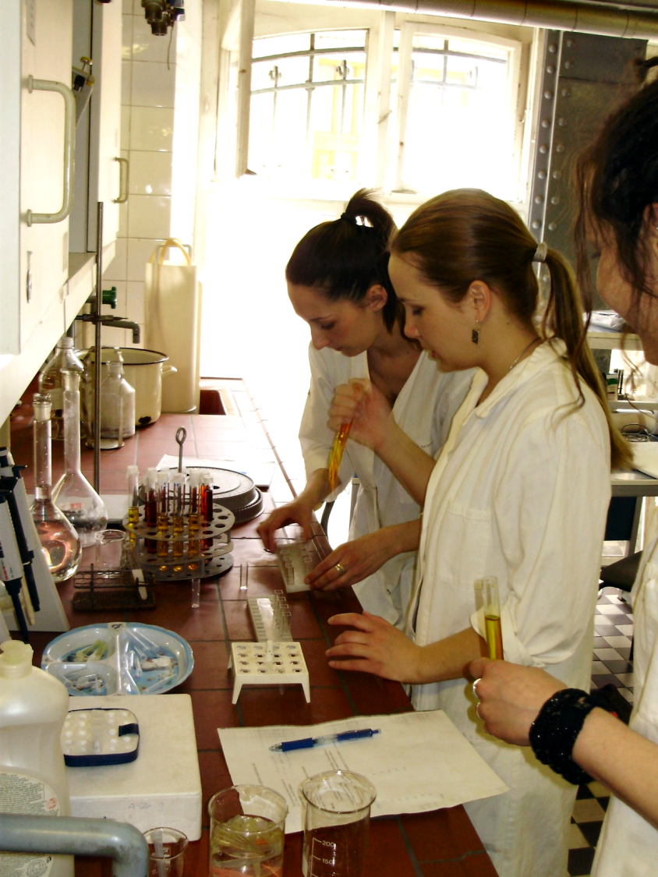
Csapatmunka

Slide 22
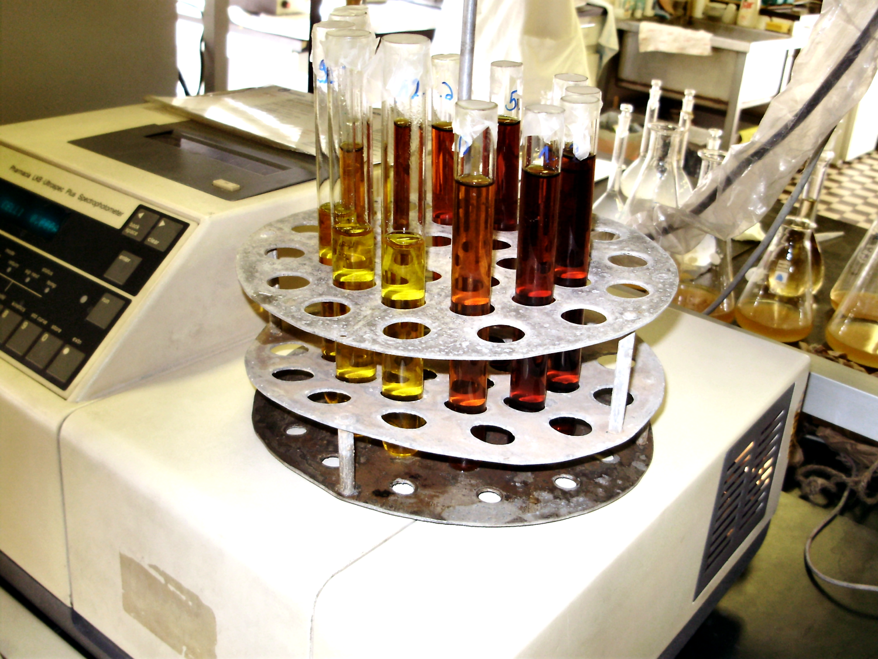
Egy cukormérés színei.

Slide 23
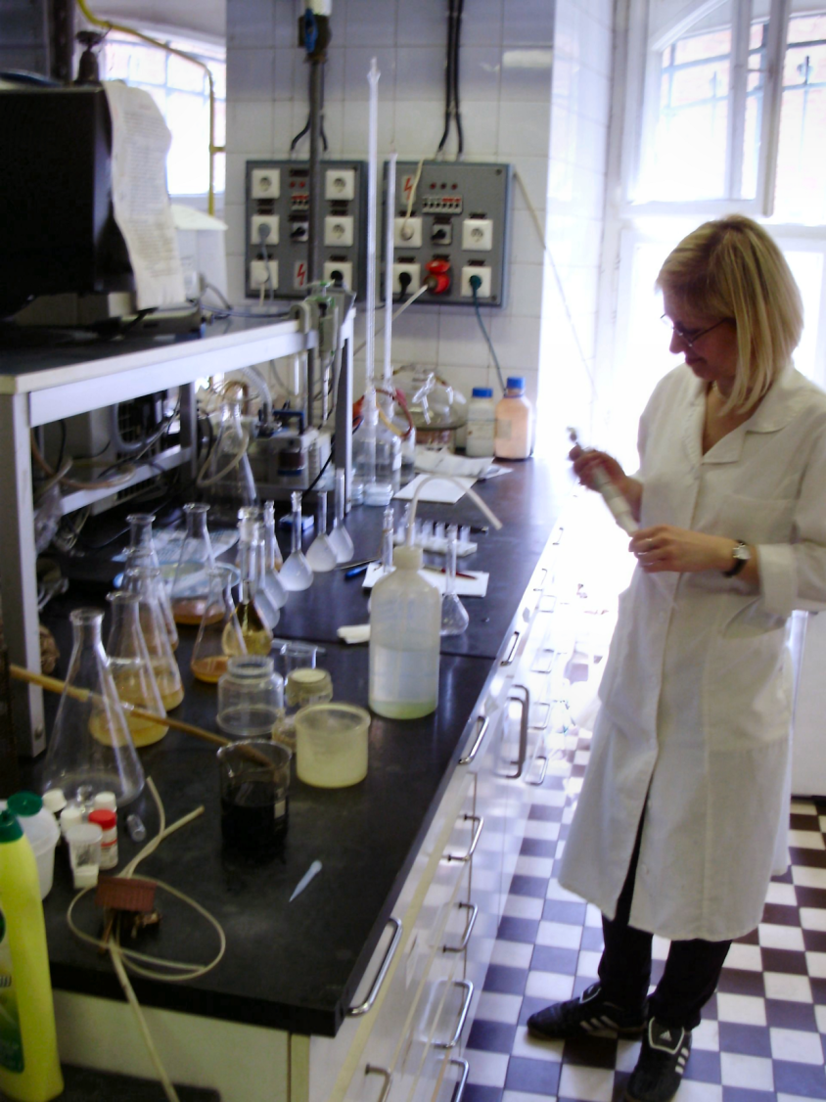
Tekergeted, vagy meg akarod fogni?

Slide 24
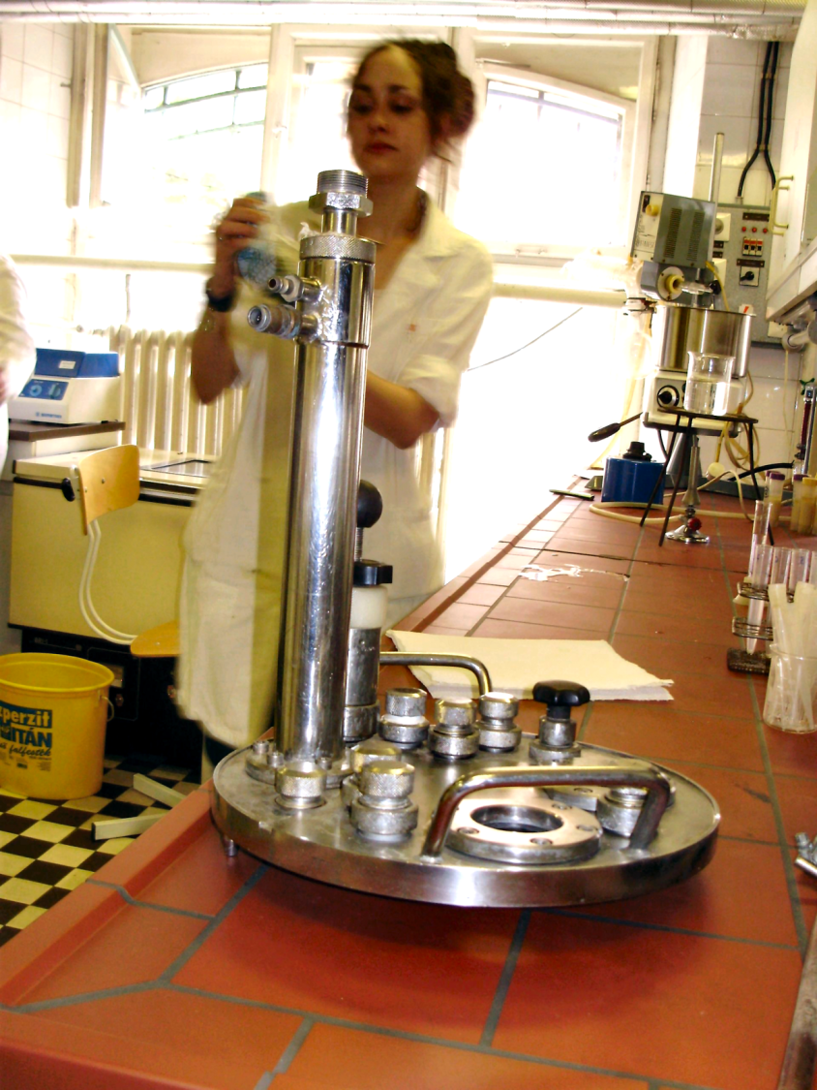
Takarásban.

Slide 25
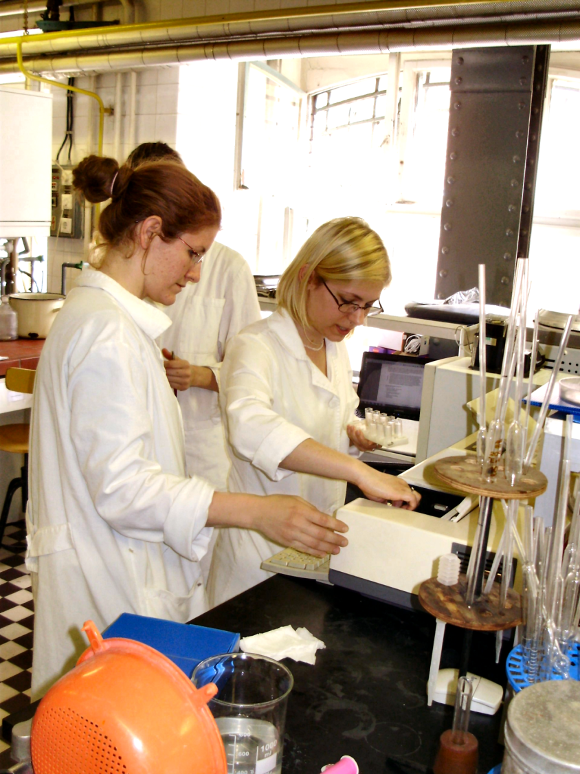
Csináltatok vakmintát?

Slide 26
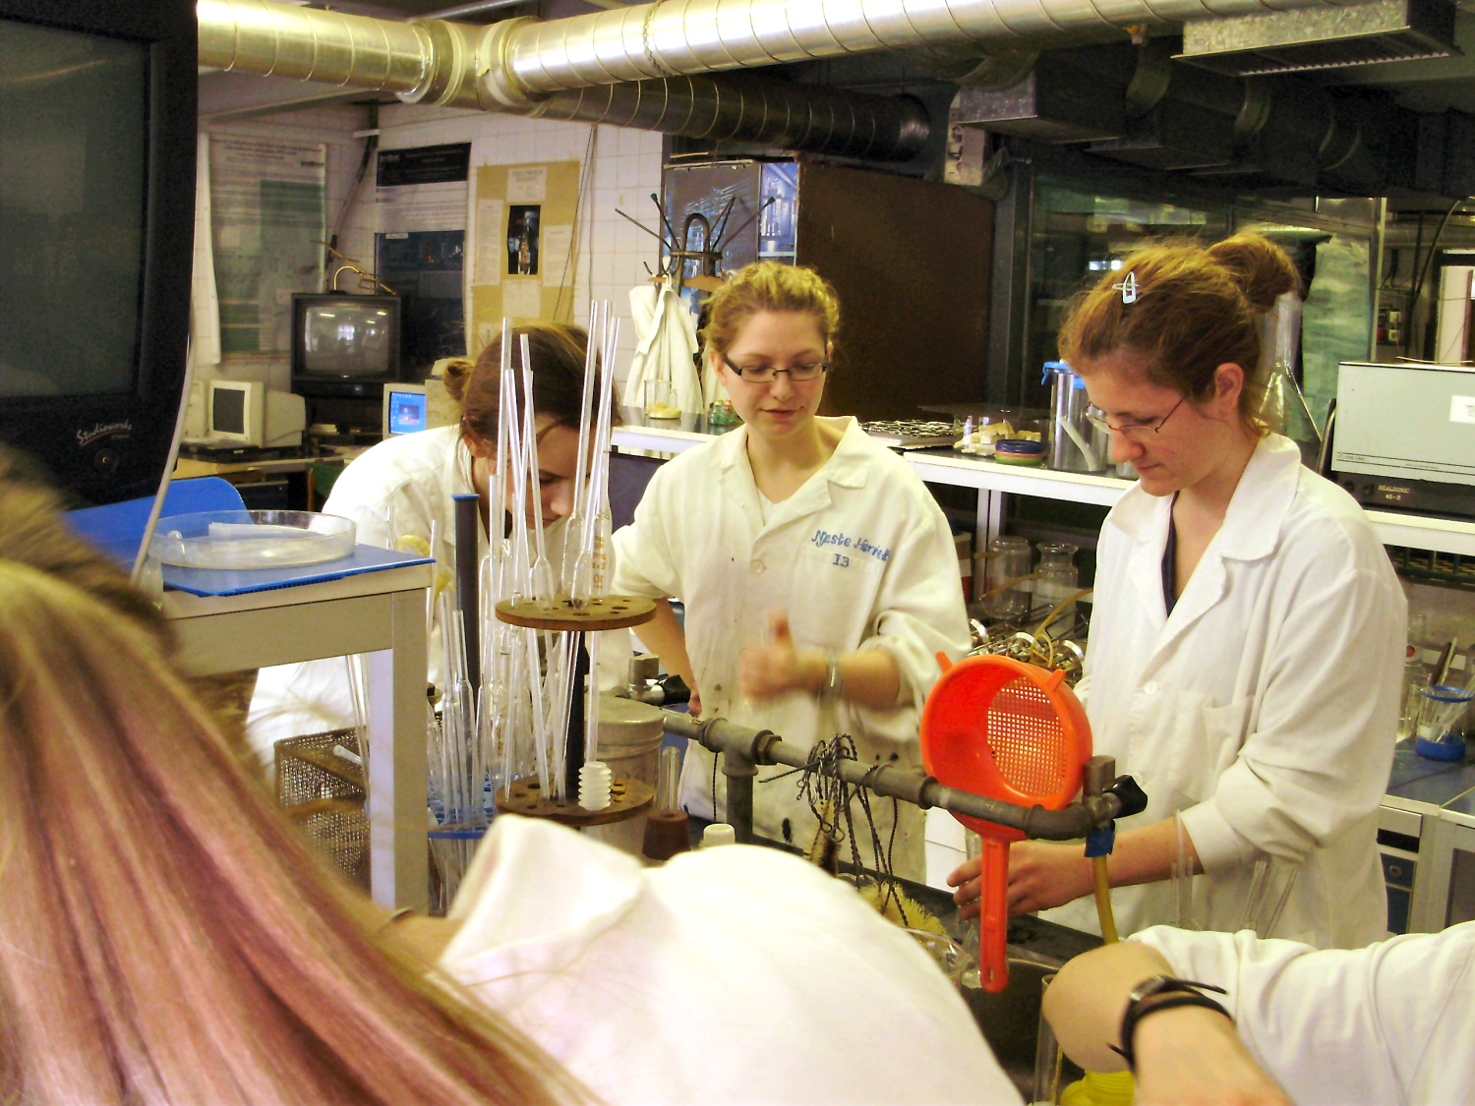
Buli után a takarítás.

